Slide 1

Portal de self service para gestão de recursos virtuais do campus
M2 : PROJECT INJECTION AND
ELABORATION PHASES
Grupo 5
Tomás Batista 89296
Flávia Figueiredo 88887
João Dias 89236
Diogo Andrade 89265

Slide 2
Context and State of The Art (SOA)
To remotely see and make changes on network equipments
Network manager used by different people with different levels of permissions (read & write)
Used on UA’s Network under the supervision of STIC

Slide 3
REQUIREMENTS GATHERING
Meetings:
STIC
Project advisors
  Team
Related Software
Online Research
Papers

Slide 4
FUNCTIONAL REQUIREMENTS
Graphic Representation of the network
Log Register (History)
Display of information
Alteration of equipment data
Interface alterations based on access permissions
Equipment Mapping
IDP Authentication (UA authentication)
Authorization level
Notes:
Fizemos a divisão dos requisitos angariados em funcionais e não funcionais.
Os funcionais são aqueles que estabelecem o que o sistema tem como objetivo cumprir. Baseado no nosso sistema, temos como funcionalidades:
A representação gráfica da rede, ou seja, a representação da infraestrutura da universidade e dos departamentos pertencentes à mesma com a indicação da localização dos equipamentos existentes.
Acesso a informação read-only, como por exemplo, a modelação dos dados adquiridos dos equipamentos em gráficos ou mesmo a visualização dos dados dos mesmos (nome, estado, etc..)
A interface altera-se conforme o nível de acesso atribuído ao usuário, os dados que são demonstrados e os métodos disponibilizados são condicionados.
A autenticação é realizada com o sistema de autenticação idp da ua que permite associar o nível de permissões de cada usuário.
A existência de um histórico com o registo dos logs da atividade dos utilizadores.
Possibilidade de alteração da informação dos equipamentos e mapeamento dos mesmos

Slide 5
NON-FUNCTIONAL
REQUIREMENTS
Easy to use
Safety
Intuitive
Usability
Performance
Endurance
Notes:
Os requisitos não funcionais vão estabelecer a maneira como o sistema funciona.
Uma vez que o sistema também vai ser utilizado por usuários com menos conhecimentos técnicos, é necessário que seja fácil de compreender e intuitivo.
O sistema deve ser seguro logo as alterações realizadas não devem comprometer nenhum aspeto da rede ou do equipamento.
Usabilidade, de modo a proporcionar uma boa experiência na utilização do sistema.
Performance…
Tendo em conta, a diversidade de funcionalidades que o sistema vai providenciar, a resistência do mesmo é um requisito essencial.

Slide 6
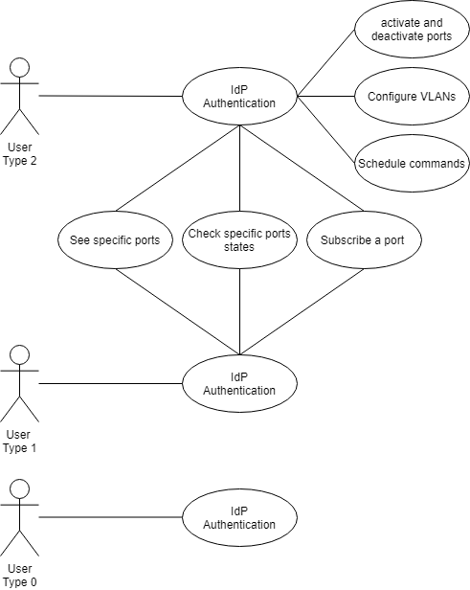
ACTORS
&
USE
CASES
Notes:
Restringir a 3 ator baseado nas permissões
IDP da ua
exemplo prof
exemplo stic
permissões de cada autor ainda estão suscetiveis a alteraçoes

Slide 7
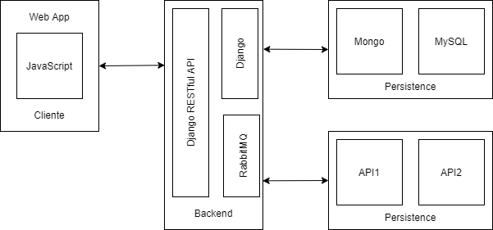
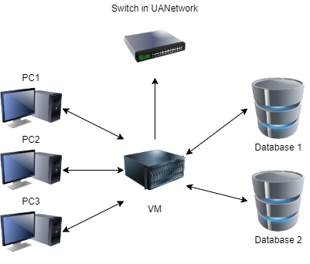
SYSTEM ARCHITECTURE

Slide 8
QUESTIONS?

